Slide 1
第一章 机器人系统概述
《机器人系统设计》
景奉水 杨国栋 刘兆阳
中国科学院自动化研究所
fengshui.jing@ia.ac.cn
guodong.yang@ia.ac.cn
liuzhaoyang2017@ia.ac.cn

Slide 2
本章内容
1.1 机器人的发展历程
1.2 机器人分类及系统组成
1.3 机器人的应用现状及未来
工业机器人应用现状
服务机器人应用现状
特种机器人应用现状
1.4 课程内容及考核

Slide 3

1.1 机器人的发展历程
Notes:
1 哪位同学没有见过机器人的举手？（几乎都见过）
2 知道机器人能干什么的举手？（部分知道）
2 哪位同学能够给机器人下个定义的举手？（几乎）

Slide 4

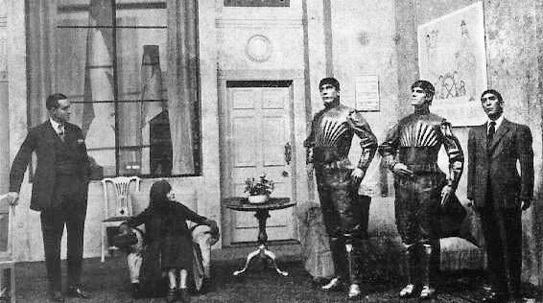
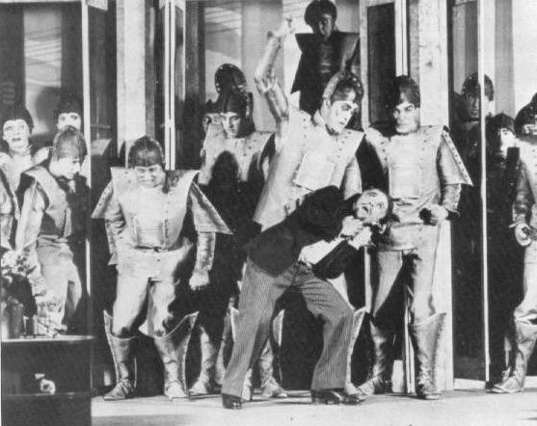
“机器人（robot）”一词的起源
1.1 发展历程
机器人三原则（阿西莫夫1942）：
1 机器人不应伤害人类,或坐视人类受到伤害； 2 机器人应遵守人类的命令， 与第一条违背的命令除外； 3 机器人应能保护自己，与第一条相抵触者除外。
Notes:
1920年捷克作家卡雷尔·卡佩克发表了科幻剧本《罗萨姆的万能机器人》。在剧本中，卡佩克把捷克语“Robota”写成了“Robot”，“Robota”是奴隶的意思。该剧预告了机器人的发展对人类社会的悲剧性影响，引起了大家的广泛关注，被当成了机器人一词的起源。在该剧中，机器人按照其主人的命令默默地工作，没有感觉和感情，以呆板的方式从事繁重的劳动。后来，罗萨姆公司取得了成功，使机器人具有了感情，导致机器人的应用部门迅速增加。在工厂和家务劳动中，机器人成了必不可少的成员。机器人发觉人类十分自私和不公正，终于造反了，机器人的体能和智能都非常优异，因此消灭了人类。 但是机器人不知道如何制造它们自己，认为它们自己很快就会灭绝，所以它们开始寻找人类的幸存者，但没有结果。最后，一对感知能力优于其它机器人的男女机器人相爱了（机器人版的亚当和夏娃？）。机器人进化为人类，世界又起死回生了。 卡佩克提出的是机器人的安全、感知和自我繁殖问题。科学技术的进步很可能引发人类不希望出现的问题。虽然科幻世界只是一种想象，但人类社会将可能面临这种现实。 为了防止机器人伤害人类，科幻作家阿西莫夫于1940年提出了“机器人三原则”： 1，机器人不应伤害人类； 2，机器人应遵守人类的命令，与第一条违背的命令除外； 3，机器人应能保护自己，与第一条相抵触者除外。 这是给机器人赋予的伦理性纲领。机器人学术界一直将这三原则作为机器人开发的准则。

Slide 5
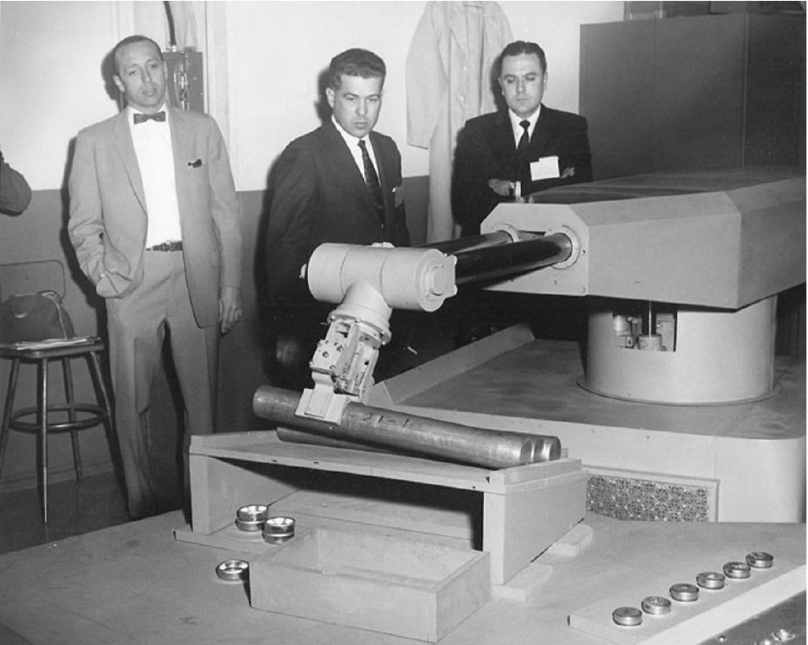
第一台工业机器人
1.1 发展历程
第一台机器人安装于新泽西州特伦顿的通用汽车工厂，用于压铸机的搬运。
该机器人是一套由液压驱动的机械臂，指令存储在磁鼓上，一步步地执行。
DEFINATION(IFR2013):
An automatically controlled, re-programmable, multipurpose manipulator programmable in three or more axes, which may be either fixed in place or mobile for use in industrial automation applications
第一台UINIMATE（1959）
Joseph Engelberger （左）and George Devol
Notes:
20世纪
1920年捷克斯洛伐克作家卡雷尔·恰佩克在他的科幻小说《罗萨姆的机器人万能公司》中，根据Robota(捷克文，原意为“劳役、苦工”)和Robotnik(波兰文，原意为“工人”)，创造出“机器人”这个词。
1939年 美国纽约世博会上展出了西屋电气公司制造的家用机器人Elektro。它由电缆控制，可以行走，会说77个字，甚至可以抽烟，不过离真正干家务活还差得远。但它让人们对家用机器人的憧憬变得更加具体。
1942年 美国科幻巨匠阿西莫夫提出“机器人学三大法则”。虽然这只是科幻小说里的创造，但后来成为学术界默认的研发原则。
1948年 诺伯特·维纳出版《控制论》，阐述了机器中的通信和控制机能与人的神经、感觉机能的共同规律，率先提出以计算机为核心的自动化工厂。
1954年 美国人乔治·德沃尔制造出世界上第一台可编程的机器人，并注册了专利。这种机械手能按照不同的程序从事不同的工作，因此具有通用性和灵活性。
1956年 在达特茅斯会议上，马文·明斯基提出了他对智能机器的看法：智能机器“能够创建周围环境的抽象模型，如果遇到问题，能够从抽象模型中寻找解决方法”。这个定义影响到以后30年智能机器人的研究方向。
1959年 德沃尔与美国发明家约瑟夫·恩格尔伯格联手制造出第一台工业机器人。随后，成立了世界上第一家机器人制造工厂——Unimation公司。由于英格伯格对工业机器人的研发和宣传，他也被称为“工业机器人之父”。
1962年 美国AMF公司生产出“VERSTRAN”(意思是万能搬运),与Unimation公司生产的Unimate一样成为真正商业化的工业机器人，并出口到世界各国，掀起了全世界对机器人和机器人研究的热潮。
1962年——1963年传感器的应用提高了机器人的可操作性。人们试着在机器人上安装各种各样的传感器，包括1961年恩斯特采用的触觉传感器，托莫维奇和博尼1962年在世界上最早的“灵巧手”上用到了压力传感器，而麦卡锡1963年则开始在机器人中加入视觉传感系统，并在1965年，帮助MIT推出了世界上第一个带有视觉传感器，能识别并定位积木的机器人系统。
1965年约翰·霍普金斯大学应用物理实验室研制出Beast机器人。Beast已经能通过声纳系统、光电管等装置，根据环境校正自己的位置。20世纪60年代中期开始，美国麻省理工学院、斯坦福大学、英国爱丁堡大学等陆续成立了机器人实验室。美国兴起研究第二代带传感器、“有感觉”的机器人，并向智能机器人进发。
1968年 美国斯坦福研究所公布他们研发成功的机器人Shakey。它带有视觉传感器，能根据人的指令发现并抓取积木,不过控制它的计算机有一个房间那么大。Shakey可以算是世界第一台智能机器人，拉开了第三代机器人研发的序幕。
1969年 日本早稻田大学加藤一郎实验室研发出第一台以双脚走路的机器人。加藤一郎长期致力于研究仿人机器人，被誉为“仿人机器人之父”。日本专家一向以研发仿人机器人和娱乐机器人的技术见长，后来更进一步，催生出本田公司的ASIMO和索尼公司的QRIO。
1973年 世界上第一次机器人和小型计算机携手合作，就诞生了美国Cincinnati Milacron公司的机器人T3。
1978年 美国Unimation公司推出通用工业机器人PUMA，这标志着工业机器人技术已经完全成熟。PUMA至今仍然工作在工厂第一线。
1984年 英格伯格再推机器人Helpmate，这种机器人能在医院里为病人送饭、送药、送邮件。同年，他还预言：“我要让机器人擦地板，做饭，出去帮我洗车，检查安全”。
1990年 中国著名学者周海中教授在《论机器人》一文中预言：到二十一世纪中叶，纳米机器人将彻底改变人类的劳动和生活方式。^{[1]}
1998年 丹麦乐高公司推出机器人(Mind-storms)套件，让机器人制造变得跟搭积木一样，相对简单又能任意拼装，使机器人开始走入个人世界。
1999年 日本索尼公司推出犬型机器人爱宝(AIBO)，当即销售一空，从此娱乐机器人成为机器人迈进普通家庭的途径之一。
21世纪
2002年 美国iRobot公司推出了吸尘器机器人Roomba，它能避开障碍，自动设计行进路线，还能在电量不足时，自动驶向充电座。Roomba是目前世界上销量最大、最商业化的家用机器人。
2006年6月，美国微软公司推出Microsoft Robotics Studio，机器人模块化、平台统一化的趋势越来越明显，比尔·盖茨预言，家用机器人很快将席卷全球。
2014年1月，韩国全南大学细菌机器人研究所已研发出世界上首个可治疗癌症的纳米机器人，可对大肠癌、乳腺癌、胃癌和肝癌等高发性癌症进行诊断和治疗。
1982年沈阳自动化研究所研制成功我国第一台具有点位控制和速度轨道控制的的SZJ-1型示教再现型工业机器人。

Slide 6
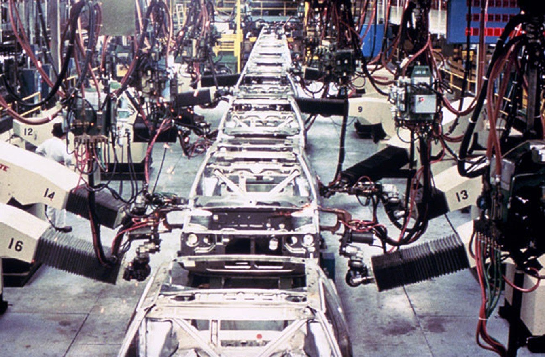
第一条机器人生产线
1.1 发展历程
这些机器人使90%的点焊任务实现了自动化，而之前仅有40%能够实现自动焊接，剩下的手工完成。
通用汽车LORDSTOWN总装厂点焊机器人生产线（1969，共用了21台机器人）

Slide 7
1.2 机器人分类及系统组成

Slide 8
机器人系统组成
1.2 分类及组成
外部系统
通信系统
控制系统
传感系统
驱动系统
机械机构

Slide 9
机器人分类方法
1.2 分类及组成
经过几十年的发展，机器人的技术水平不断提高，应用范围越来越广，从早期的焊接、装配等工业应用，逐步向军事、空间、水下、农业、建筑、服务和娱乐等领域不断扩展，结构形式也多种多样。因此，机器人的分类也出现了多种方法、多种标准。
国际上没有制定统一的标准。
按机器人的机构特征来分（工业机器人）
按机器人智能水平来分 （工业机器人）
按照机器人的应用环境来分

Slide 10
1.2 分类及组成
按机器人的机构特征来分
（主要针对工业机器人）

Slide 11
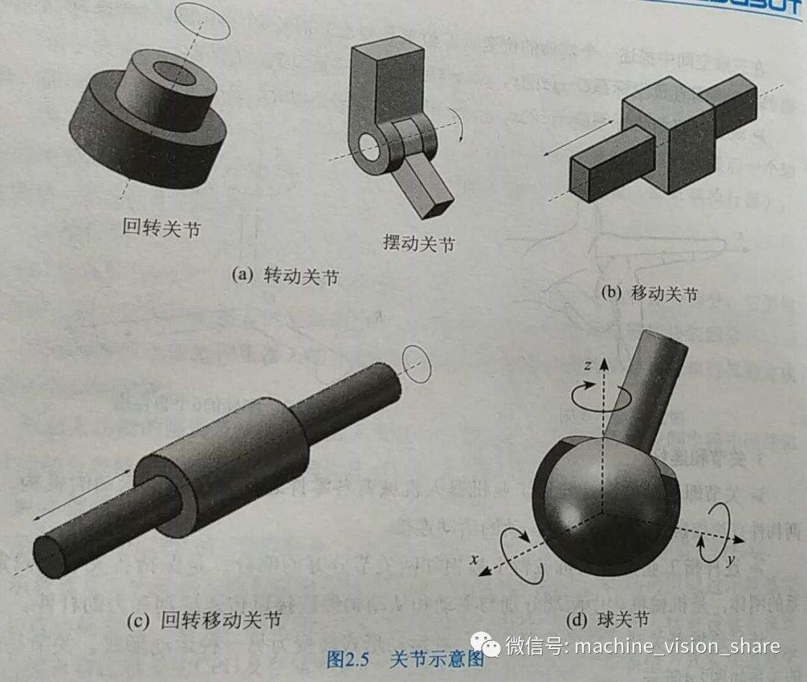
1.2 分类及组成
串联机构机器人
有一个基座和一个末端，通过关节依次串行连接各连杆，不形成闭合回路
作业空间大，负责质量比小，精度差
并联机构机器人
有一个基座和一个末端平台，各个连杆通过关节连接在基座和末端平台上，形成多个闭合回路。
作业空间小，负载质量比大，精度高
混联机构机器人
各种常见机器人关节

Slide 12
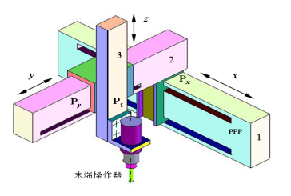
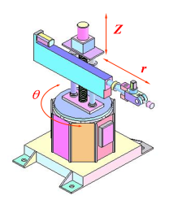
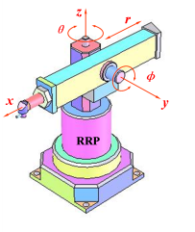
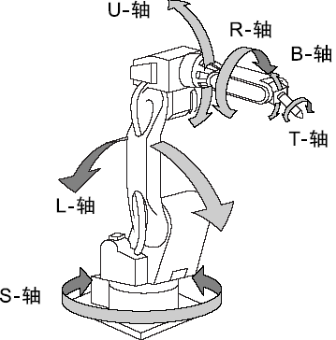
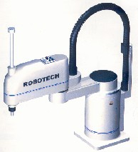
串联机构机器人
1.2 分类及组成
名 称 | 机器人结构类型 | 说 明
直角坐标机器人 |  | 手臂具有三个移动关节，其轴线按直角坐标配置，运动学模型简单直观，需要较大的操作空间，多做成大型龙门式或框架式机器人。
圆柱坐标机器人 |  | 手臂有一个旋转关节和两个移动关节，其轴线按圆柱坐标配置，运动学模型简单直观。
极坐标机器人 |  | 手臂有两个旋转关节和一个移动关节，其轴线按极坐标配置，运动学模型较复杂，占用空间较小，操作范围大且灵活。
关节机器人 |  | 手臂具有三个以上旋转关节，具有最好的操作灵活性和可达性，工作空间大，运动学模型较复杂，视觉上不直观，结构刚度较差。
SCARA机器人 |  | 它有三个平行轴旋转关节和一个移动关节，能够实现高精度和高速度运动。

Slide 13
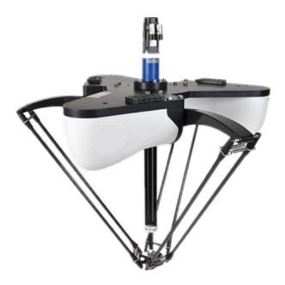
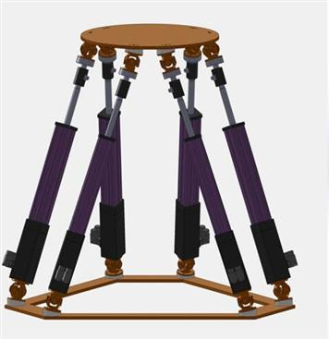
并联机构机器人
1.2 分类及组成
名 称 | 机器人结构类型 | 说 明
Delta机器人 （三轴） |  | Delta机器人属于高速、轻载的并联机器人，由三个并联的伺服轴确定工具中心（TCP）的空间位置，实现目标物体的运输，加工等操作。特点：作业速度快，精度高，空间小。
Stewart机器人 （6轴） |  | 6自由度Stewart 平台是一个并联机器人，由6个独立驱动臂支撑的表面组成。该平台可在三维空间内任意调整位置和朝向。应用领域包括飞行器仿真、精密光学实验和机床工具等。特点：载荷大，空间小。

Slide 14
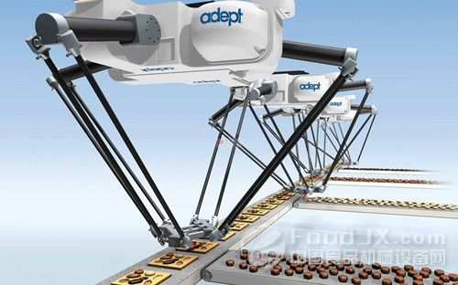
并联机构机器人的应用
1.2 分类及组成
并联机器人具有刚度大、承载能力强、精度高、自重负荷比小、动力性能好等一系列优点，广泛应用于食品饮料，药品，物流等多个行业，用于实现快速抓取，提高工作效率。
食品分拣

Slide 15
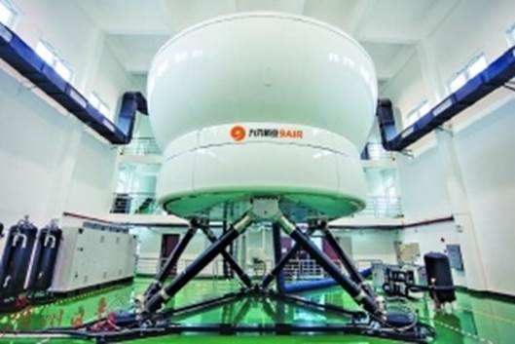
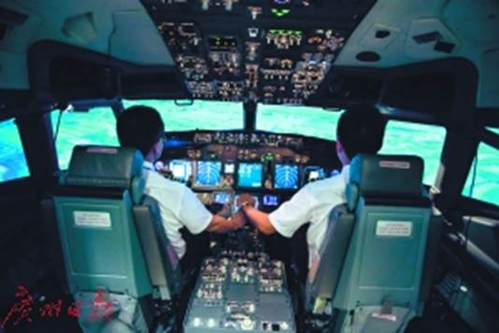
并联机构机器人的应用
1.2 分类及组成
波音B737-800型全动态模拟机
模拟驾驶舱

Slide 16
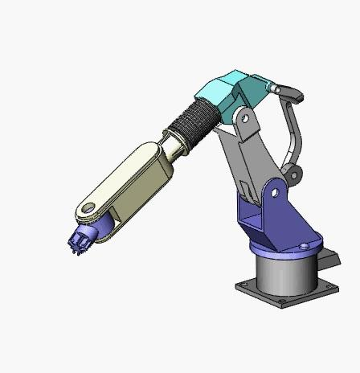
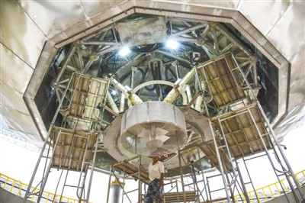
混联机构机器人的应用
1.2 分类及组成
FAST馈源支撑机构：
由6索并联机构、AB转环和STEWART平台串联组成；可以完成跨度300米范围的轨迹跟踪运动，精度达到10mm。
1 局部并联混联机械手
2 FAST馈源支撑机构

Slide 17
1.2 分类及组成
按机器人的感知能力来分
（主要针对工业机器人）

Slide 18
机器人的智能水平
1.2 分类及组成
第一代机器人是“示教再现”型
第二代机器人具有环境感知能力
第三代机器人具有学习和认知能力

Slide 19
示教再现机器人特点
1.2 分类及组成
这类机器人能够按照人类预先示教的轨迹、行为、顺序和速度重复作业。示教可以由操作员“手把手”地进行，比如，操作人员抓住机器人上的喷枪，沿喷漆路线示范一遍，机器人记住了这一连串运动，工作时，自动重复这些运动，从而完成给定位置的喷漆工作。这种方式即是所谓的“直接示教”。
但是，比较普遍的方式是通过示教器示教。操作人员利用示教器上的开关或键盘来控制机器人一步一步地运动，机器人自动记录下每一步，然后重复。
目前在工业现场应用的机器人大多属于第一代。

Slide 20
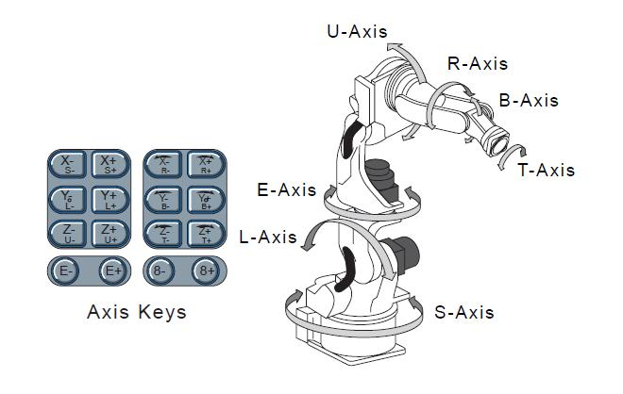
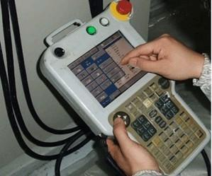
1.2 分类及组成
机器人示教器

Slide 21
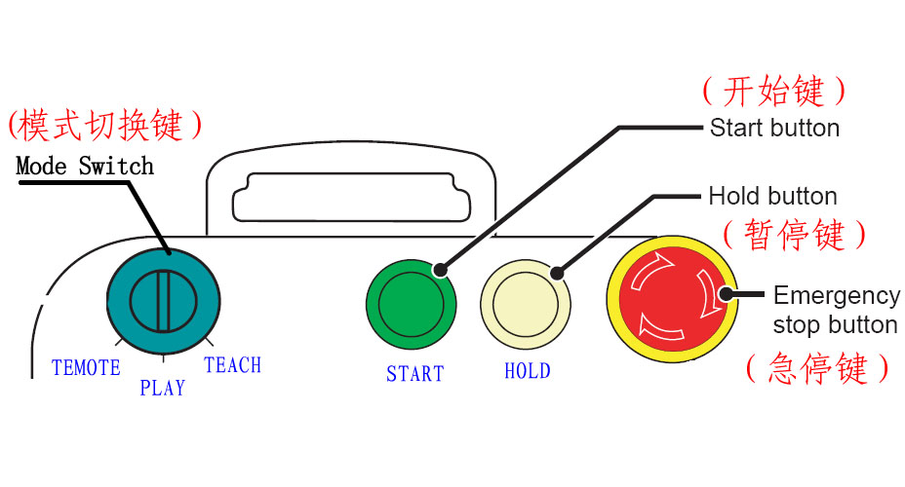
示教器按键
1.2 分类及组成

Slide 22
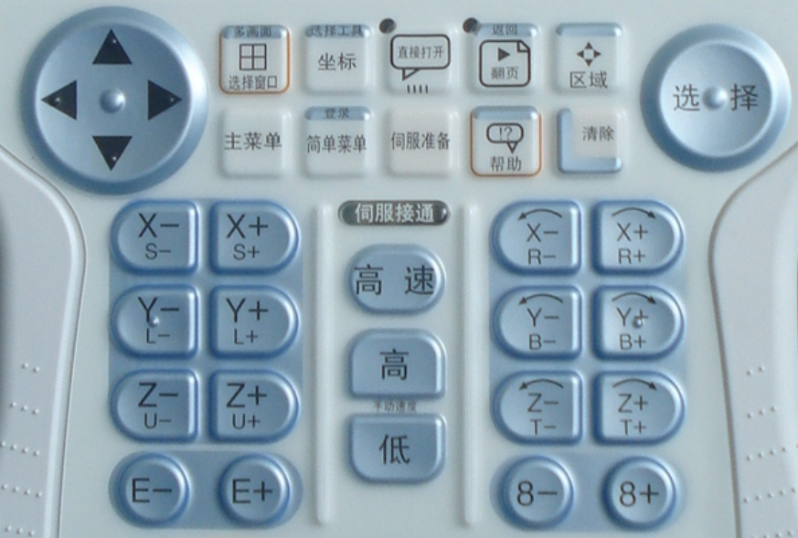
示教器按键
1.2 分类及组成

Slide 23
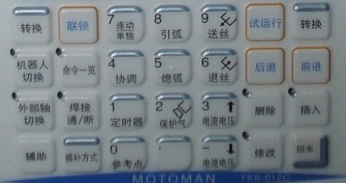
示教器按键
四、编程案例

Slide 24
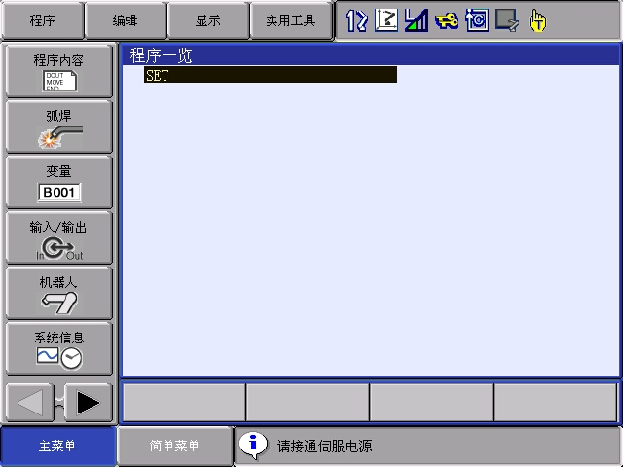
示教器画面显示
1.2 分类及组成
状态显示区
泛用表示区
菜
单
选
择
区
操作按钮
人机界面区

Slide 25
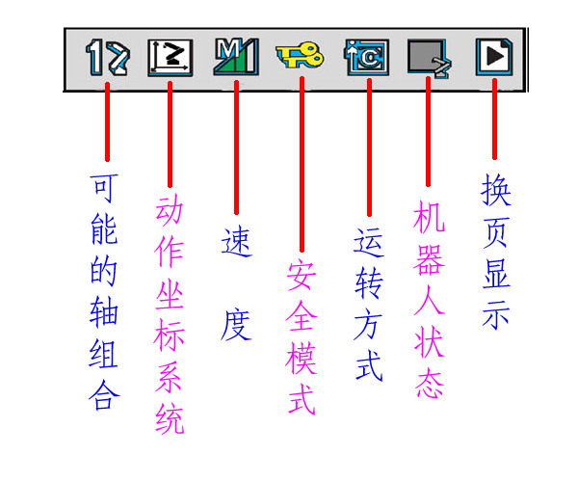
状态显示区详解
1.2 分类及组成

Slide 26
机器人编程语言的历史
1.2 分类及组成
1973年，美国斯坦福智能机器人实验室研究和开发了第一种机器人语言：WAVE语言，它具有动作描述，能配合视觉传感器进行手眼协调控制等功能。
1974年，在WAVE语言的基础上开发了AL语言，它是一种编译形式的语言，可以控制多台机器人协调动作。
1979年，美国Unimation公司开发了VAL语言，并配置在PUMA机器人上，它是一种类BASIC语言，语句结构比较简单，易于编程。
目前，多数机器人公司都开发了专有机器人语言， 如ABB的叫做RAPID，安川 Motoman的叫INFORM。各家机器人编程语言形式和内容都不相同。但是，不论变化多大，其关键的运动特性很相似，同时都吸收了VAL等动作级语言的特点。

Slide 27
1.2 分类及组成
机器人编程语言的特点
机器人语言同通用计算机语言相比，是面向设备和生产工艺的，而不是面向计算的。
机器人程序流程一般都比较简单，编码量都不太大。
机器人程序一般要经过慢速调试保证正确后，才能全速运行，以保证人机安全。
许多机器人指令和参数都与工艺相关，学习机器人语言关键在于实践，并熟知工艺。

Slide 28
关节运动
1.2 分类及组成
功能：从当前点到目标点做运动，不关注中间路径。
格式：<movj> <目标点> , <速度> ，[附加项]
可达性：目标点在机器人工作空间内
速度单位：关节运动极限速度的百分比，当为100时到达了关节最大速度（Motoman）。
MovJ p1, v100, z10, tool1
P1：目标点
v100: 运动最大速度100mm/s
z10: 过渡圆弧半径10mm
tool1: TCP坐标系为tool1
MovJ VJ=20, PL=1
P1：目标点是隐含的
VJ=20: 关节预设速度的20%
PL=1: 到达目标点精度，0到8级
Too1: TCP坐标系是缺省的,提前设置
ABB 关节运动指令
Motoman 关节运动指令

Slide 29
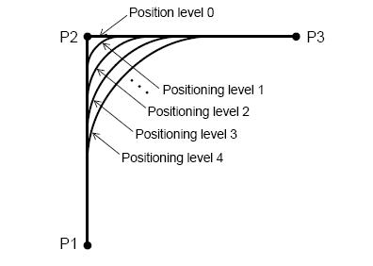
定位精度之等级用法
1.2 分类及组成

Slide 30
直线运动
1.2 分类及组成
功能：从当前点到目标点做直线运动
格式：<movl> <目标点> , <速度> ，[精度], [坐标系]
可达性：目标点和当前点的连线在机器人工作空间内
速度单位：mm/sec
MovL p1, v100, z10, tool1
P1：目标点
v100: 直线运动最大速度100mm/s
z10: 过渡圆弧半径10mm
tool1: TCP坐标系为tool1
MovL v=100, PL=1
P1：目标点是隐含的
V=100: 直线运动最大速度100mm/s
PL=1: 到达目标点精度，0到8级
Too1: TCP坐标系是缺省的,提前设置
ABB 直线运动指令
Motoman 直线运动指令

Slide 31
圆弧运动
1.2 分类及组成
功能：从圆弧起始点经圆弧中间点到圆弧结束点做圆弧运动
格式：<movc> <圆弧起始点> , <圆弧中间点> , <圆弧结束点>，<线速度>， [选项]
MovJ p1, v100, fine, tool1
MovC p2,p3, v100, fine, tool1
p1, p2,p3：圆弧所经过的节点
v100: 运动最大速度100mm/s
fine: 精确到达目标点
tool1: TCP坐标系为tool1
MovC v=100
p1, p2,p3：圆弧所经过的节点,
点是隐含的。比较与ABB语言的不同。
V=100: 直线运动最大速度100mm/s
Too1: TCP坐标系是缺省的,提前设置
ABB 直线运动指令
Motoman 直线运动指令

Slide 32
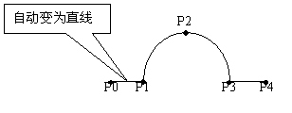
单个圆弧运动综合示例（Motoman）
1.2 分类及组成
 | 运动类型 | 指令
P0 | 关节或直线 | MOVJ MOVL
P1 P2 P3 | 圆弧 | MOVC P1,P2,P3
P4 | 关节或直线 | MOVJ MOVL

Slide 33
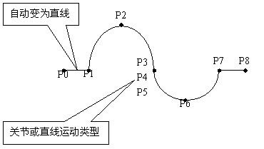
连续圆弧运动综合示例（Motoman）
1.2 分类及组成
 | 运动类型 | 指令
P0 | 关节或直线 | MOVJ P1 MOVL
P1 P2 P3 | 圆弧 | MOVC P1,P2,P3
P4 | 关节或直线 | MOVJ MOVL
P5 P6 P7 | 圆弧 | MOVC
P8 | 关节或直线 | MOVJ MOVL

Slide 34
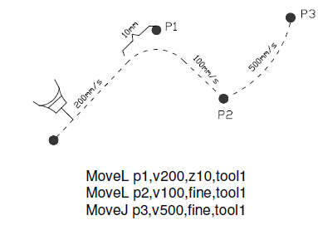
1.2 分类及组成
关节与直线复合运动综合示例（ABB）

Slide 35
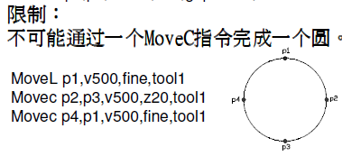
1.2 分类及组成
整圆运动（ABB）

Slide 36
样条线运动
1.2 分类及组成
功能：从起始点经中间点到结束点做样条线运动
格式：<movs> <起始点> , <中间点> , <结束点>，<线速度>， [选项]
MovS v=100
p1, p2,p3：样条所经过的节点,
点是隐含的。
V=100: 运动最大速度100mm/s
Too1: TCP坐标系是缺省的,提前设置
Motoman 样条线运动指令

Slide 37
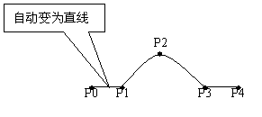
样条线运动示例（Motoman）
1.2 分类及组成
 | 运动类型 | 指令
P0 | 关节或直线 | MOVJ MOVL
P1 P2 P3 | 样条 | MOVS
P4 | 关节或直线 | MOVJ MOVL

Slide 38
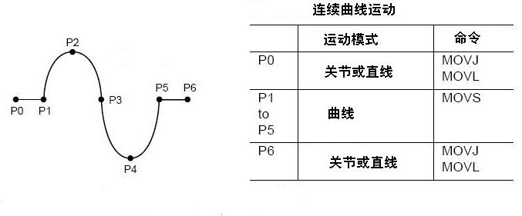
连 续 曲 线 运 动
1.2 分类及组成

Slide 39
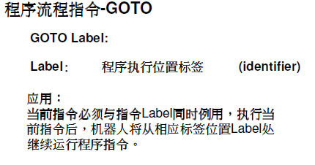
三、编程语言
程序控制指令
机器人程序控制指令和通用机器人语言相似。有无条件转移语句、条件转移语句、循环语句、中断循环语句、调用子程序语句等。但每种机器人语言语句形式和规则都不完全相同。
程序跳转指令JUMP
JUMP *
… …
*MOVL V=100
跳转到预设的*行
Motoman 跳转指令
ABB 跳转指令

Slide 40
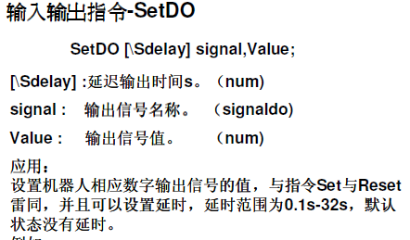
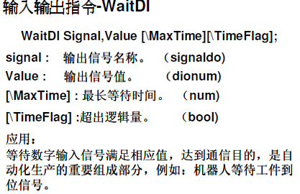
1.2 分类及组成
DI/DO指令
机器人程序一般要监控外部设备，一种重要的方式是数字量的输入和输出。通过数字量的输入DI，可以检测设备的状态；通过数字量输出DO可以启停相关设备。每种机器人语言对DI/DO支持语句形式和规则都不完全相同。
ABB DO指令
ABB DI 指令

Slide 41
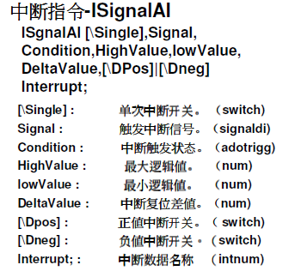
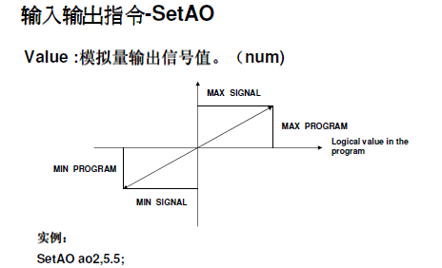
1.2 分类及组成
AI/AO指令
机器人程序一般要监控外部设备，另一种重要的方式是模拟量的输入和输出。通过模拟量的输入AI，不但可以检测设备的状态，还可以检测设备的变化过程；通过模拟量输出AO不但可以启停相关设备，还可以控制设备的运行参数。每种机器人语言对AI/AO支持语句形式和规则都不完全相同。

Slide 42
1.2 分类及组成
机器人其它指令
机器人语言语句功能与机器人的功能是相配的，机器人的功能越强大，相应的要求机器人的语句越丰富，功能越多。
这里有两种观点，一种是把机器人的功能做得越强大越好，其周围设备都受其控制，是整个生产系统的核心。另外一种是把机器人运动控制功能做好就可，仅把其视为一种普通设备；而把系统的核心控制放在PLC或者工控机上。
由于计算机（PLC或工控机）的发展速度远远超出了机器人控制器的更新速度，而且机器人控制较为封闭，各个厂家互不兼容，而PLC的发展是开放的，不论其逻辑控制还是运动控制都有国际标准。且PLC在性能提高的同时，价格并未上升。因此个人认为第二种方式更有前途。

Slide 43
具有环境感知能力机器人
1.2 分类及组成
能在一定程度上适应环境的变化。以焊接机器人为例，机器人焊接的过程一般是通过示教方式给出机器人的运动曲线，机器人携带焊枪走这个曲线，进行焊接。这就要求工件的一致性很好，也就是说工件被焊接的位置必须十分准确。否则，机器人走的曲线和工件上的实际焊缝位置会有偏差。为了解决这个问题，第二代机器人采用了焊缝跟踪技术，通过传感器感知焊缝的位置，再通过反馈控制，机器人就能够自动跟踪焊缝，从而对示教的位置进行修正，即使实际焊缝相对于原始设定的位置有变化，机器人仍然可以很好地完成焊接工作。类似的技术正越来越多地应用在机器人上。

Slide 44
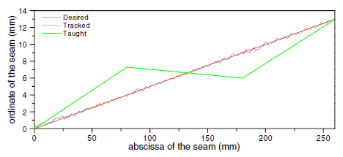
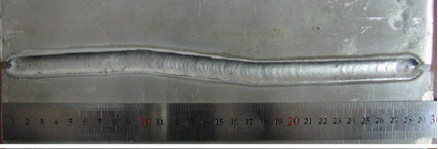
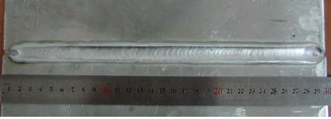
机器人焊缝跟踪技术
1.2 分类及组成
示教路径
焊缝跟踪 = 焊缝传感技术 + 机器人纠偏技术
焊缝位置
示教再现
示教再现 ：焊枪位置 与示教路径一致
焊缝跟踪
焊缝跟踪 ：可以补偿焊枪位置 与示教路径部分差异

Slide 45
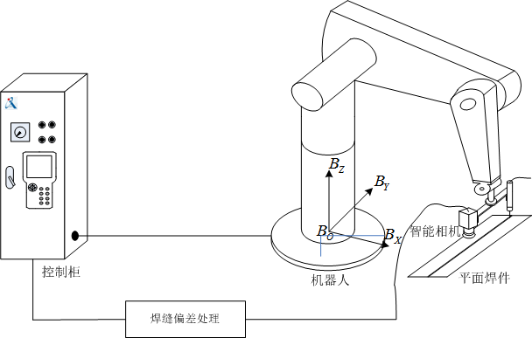
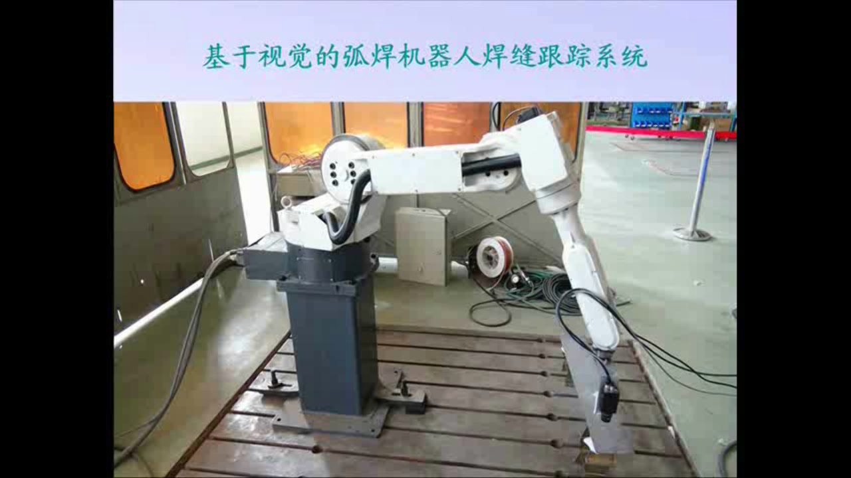
机器人焊缝跟踪方法
1.2 分类及组成
基于视觉的机器人焊缝跟踪系统组成框图
基于视觉的机器人纠偏控制原理框图

Slide 46
具有学习和认知能力的机器人
1.2 分类及组成
具有发现问题，并且通过学习能自主地解决问题的能力。作为发展目标，这类机器人具有多种传感器，不仅可以感知自身的状态，比如所处的位置、自身的故障情况等等；而且能够感知外部环境的状态，比如自动发现路况、测出协作机器的相对位置、相互作用的力等等。更为重要的是，能够根据获得的信息，进行逻辑推理、判断决策，在变化的内部状态与变化的外部环境中，自主决定自身的行为。这类机器人具有高度的适应性和自治能力。这种机器人正在研发中。

Slide 47
一个智能焊接机器人方案
1.2 分类及组成
搭建基于焊接机器人的自学习编程原型系统
1
工业生产环境下焊接目标的检测与识别
2
基于多功能结构光视觉系统的焊缝参数提取
焊接工艺库的建立和在线更新
3
4
焊接程序的生成
Notes:
技术路线是：首先搭建基于焊接机器人的自学习编程原型系统，然后重点突破四项核心技术：工业生产环境下焊接目标的检测与识别，基于多功能结构光视觉系统的焊缝参数提取，焊接工艺库的建立和在线更新，焊接程序的生成。

Slide 48
1.3 应用现状和未来
机器人的应用现状和未来

Slide 49
机器人应用场合及分类
1.3 应用现状和未来
工业机器人（工业生产）
应用工业领域的机器人，如机械臂等
服务机器人（社会生活）
应用于服务领域的机器人，如迎宾机器人等
特种机器人（其它）
应用与特殊环境的机器人。如水下机器人、探月机器人等。
不属于前两种类型的机器人。

Slide 50
1.3 应用现状和未来
应用于工业场合的机器人

Slide 51
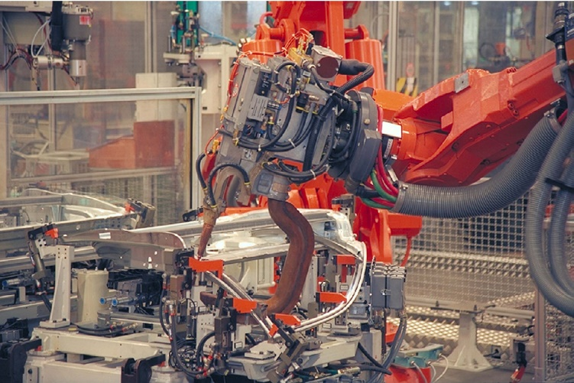
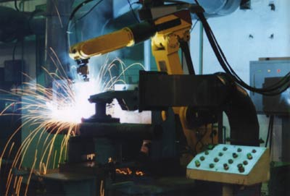
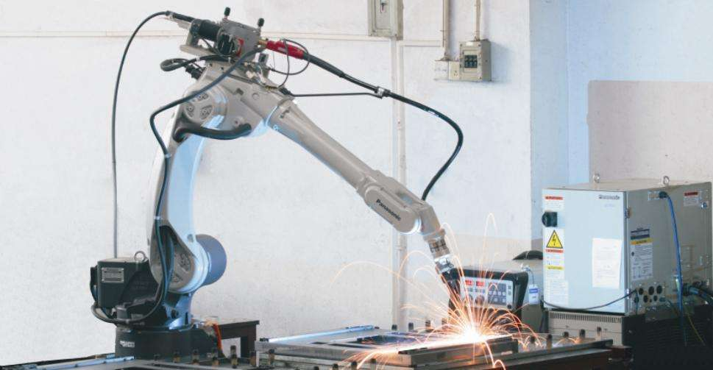
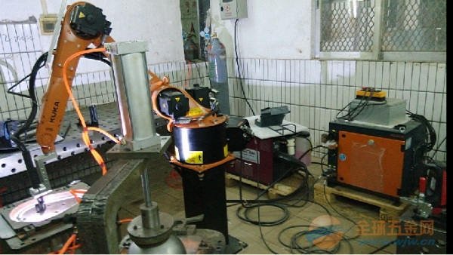
焊接机器人
1.3 应用现状和未来
汽车零部件点焊
弧焊
激光焊
等离子焊接

Slide 52
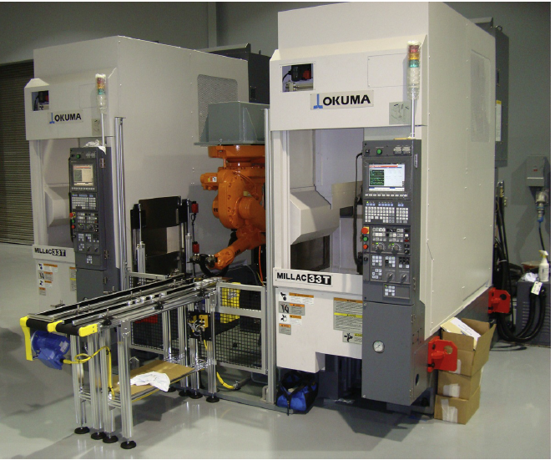
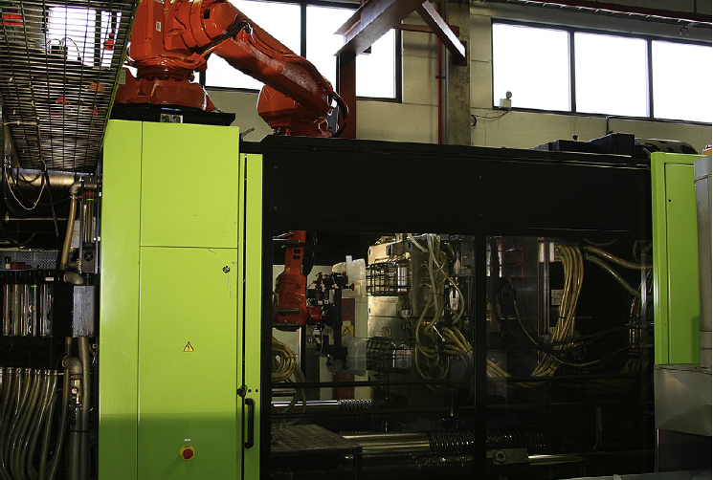
搬运机器人
1.3 应用现状和未来
注塑机上下料
Unloading of injection-moulding machine
机床上下料
Machine tool tending

Slide 53
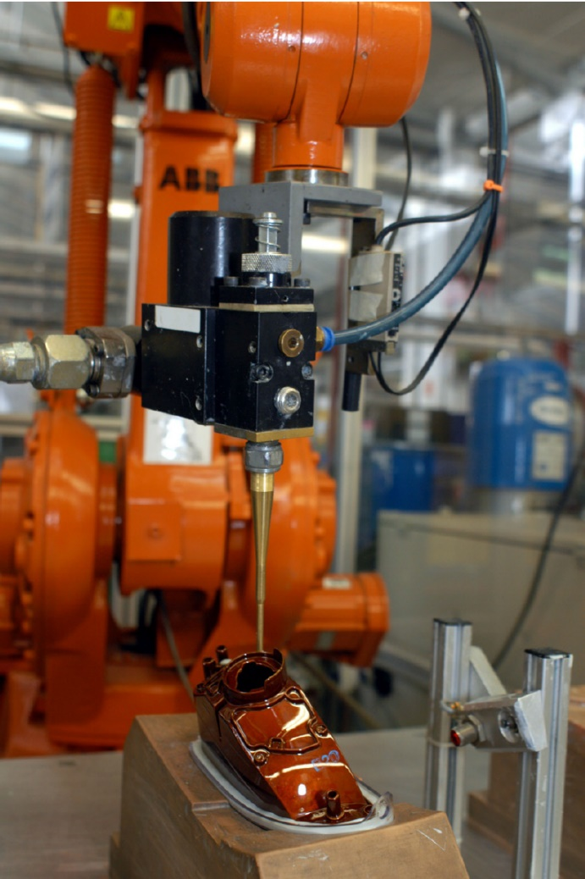
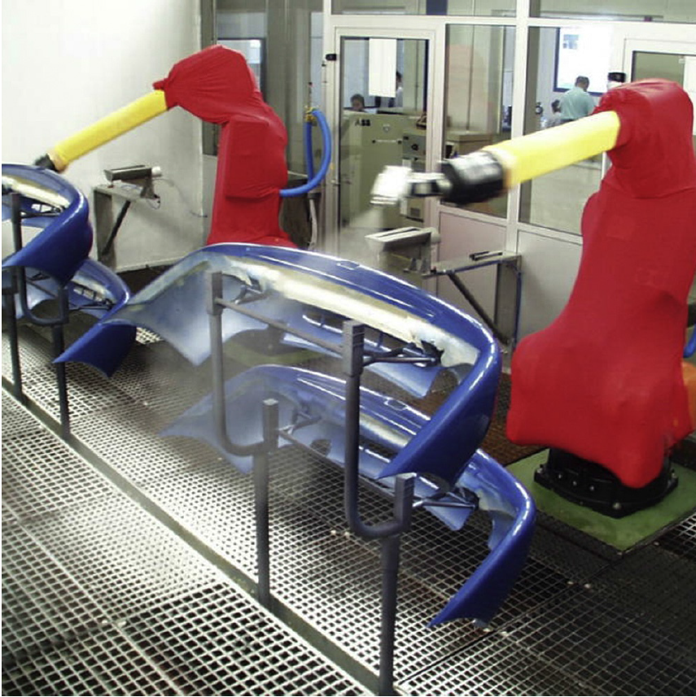
喷涂机器人
1.3 应用现状和未来
保险杠喷涂
车前灯涂胶
Bumper painting
Glueing of head lights

Slide 54
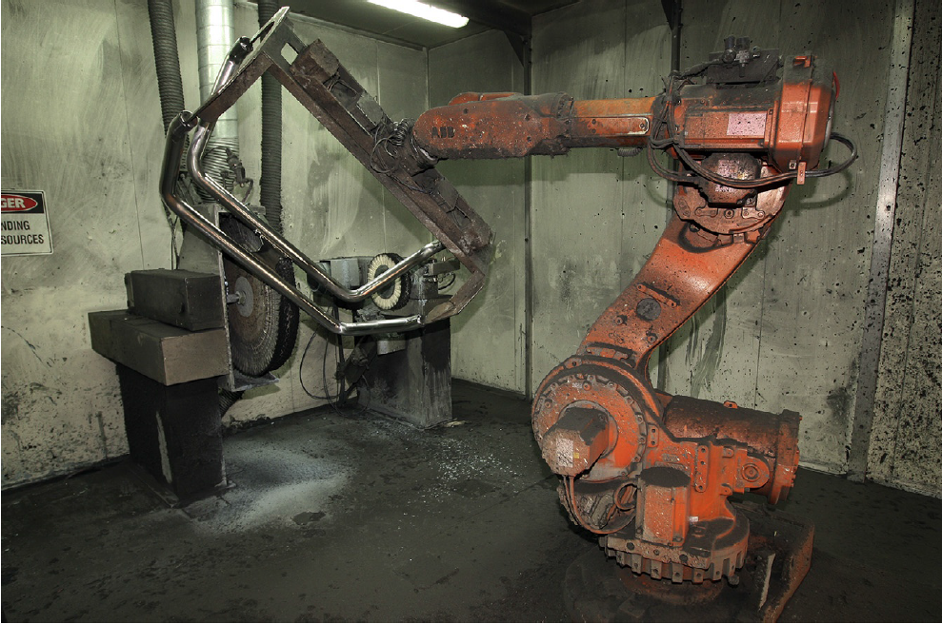

抛光磨削机器人
1.3 应用现状和未来
抛光
Polishing
船用螺旋桨的磨削

Slide 55


切割机器人
1.3 应用现状和未来
汽车保险杠的水切割
等离子切割
Waterjet cutting automotive bumpers
Notes:
等离子弧切割是利用高温等离子电弧的热量使工件切口处的
水切割与激光切割比较 激光切割设备的投资较大，目前大多用于薄钢板、部分非金属材料的切割，切割速度较快，精度较高，但激光切割时在切缝处会引起弧痕并引起热效应；另外对有些材料激光切割不理想，如铝、铜等有色金属、合金，尤其是对较厚金属板材的切割，切割表面不理想，甚至无法切割。目前人们对大功率激光发生器的研究，就是力图解决厚钢板的切割，但设备投资、维护保养和运行消耗等成本也很可观。水切割投资小,运行成本低,切割材料范围广,效率高，操作维修方便。 水切割与等离子切割比较 等离子切割有明显的热效应，精度低，切割表面不容易再进行二次加工。水切割属于冷态切割,无热变形,切割面质量好,无须二次加工，如需要也很容易进行二次加工。水切割与线切割比较 对金属的加工，线切割有更高的精度，但速度很慢，有时需要用其它方法另外穿孔、穿丝才能进行切割，而且切割尺寸受到很大局限，水切割可以对任何材料打孔、切割，切割速度快,加工尺寸灵活。 水切割与其它切割方法比较 对一些金属零件可采取冲剪工艺方法，效率高、速度快，但需要特定的模具和刀具，水切割与该切割方法相比柔性好，可随时进行任意形状工件的切割加工，尤其在材料厚、硬度高等情况下，冲剪工艺将很难或无法实现，而用水切割方法则较为理想；火焰切割也是金属领域常用的切割工艺，切割的厚度范围非常大，但与水切割相比其热效应明显、切割表面质量和精度较差，另外水切割能很好地解决一些熔点高、合金、复合材料等特殊材料的切割加工。 在玻璃、石材、陶瓷等切割加工行业，传统的方法是用金刚石刀具进行切、锯、铣等，切割的厚度范围非常大、速度较快，但对常规厚度的板材，水切割可进行高精度的任意曲线的切割加工，成品率高，降低生产成本，且大大提高加工产品的附加值。 水刀切割的精度怎么样？ 拓晟水刀切割机的切割精度为+/-0.1mm。若使用动态水切割机可提高切割精度，消除切割斜度。 require.async(['wkcommon:widget/ui/lib/sio/sio.js'], function(sio) { var url = 'https://cpro.baidustatic.com/cpro/ui/c.js'; sio.callByBrowser( url, function () { BAIDU_CLB_fillSlotAsync('u2845605','cpro_u2845605'); } ); }); 水刀切割可以切割多大的厚度？ 一般情况下，水刀可以切割0-50mm厚的任何材料（钢化玻璃除外），在拓晟科技公司，曾经切割过100mm厚的不锈钢。 水刀切割的磨料如何选择? 水刀切割最常用的磨料是石榴石砂，优质的石榴石砂为红褐色，无粉尘杂志，颗粒边缘棱角分明。 水刀切割的切缝有多宽？ 水刀切割的切缝大约比刀管直径大10%，一般在0.8mm-1.2mm。 水刀切割的压力是多少? 目前拓晟科技公司的水刀切割设备的最高压力是400MPa（60000psi），若想进行最快速高效的切割，建议使用最高切割压力，虽然这样会相应的增加少量的设备损耗，但相对效率的提高所带来的效益还是要高于维护成本。一般来说加砂切割的主要成本为人工成本、磨料成本和折旧成本水刀切割的切面斜度有多大？一般来说，如不采用动态切割系统（动态切割系统可消除切面斜度----详见拓晟偏摆切割头），水刀切割的表面都会有一定的斜度，一般斜度会在3-5度。斜度大小与材料的厚度、切割速度有关,厚度越小，切割速度越慢，斜度就越小。 工作台格栅的使用寿命多长？ 一般来说，如果不是长时间在同一位置上面切割同样图案的零件可持续使用数百小时，视切割的精度要求更换格栅，损坏太严重的格栅容易影响切割精度。移动，翻转工作台格栅，可以延长其使用寿命，降低使用成本。 水刀切割是否需要夹具固定？ 从力学角度上分析，水刀切割过程中材料只承受垂直方向上的力，水平方向受力非常小，一般无需大型固定夹具，较轻的材料在切割时需要用重物把零件压住，避免反冲水的打击影响加工精度。 什么情况下使用水下切割？ 水下切割的好处: 1.降低噪音到75dB以下； 2.减少材料表面出现的起霜现象 水下切割的不足： 1.无法监控切割过程；
金属部局熔化
(
和蒸发
)
，并借高速等离子的动量排除熔融金属以
形成切口的一种加工方法。
等离子切割配合不同的工作气体可以切割各种氧气切割难以切割
的金属，尤其是对于有色金属（不锈钢、铝、铜、钛、镍）切割效果
更佳；
其主要优点在于切割厚度不大的金属的时候，
等离子切割速度
快，尤其在切割普通碳素钢薄板时，速度可达氧切割法的
5~6
倍、切
割面光洁、热变形小、几乎没有热影响区！
等离子切割发展到现在，
可采用的工作气体
（工作气体是等离子弧
的导电介质，又是携热体，
同时还要排除切口中的熔融金属）对等离
子弧的切割特性以及切割质量、
速度都有明显的影响。
常用的等离子
弧工作气体有氩、氢、氮、氧、空气、水蒸气以及某些混合气体。
等离子切割机广泛运用于汽车、机车、压力容器、化工机械、核工
业、通用机械、工程机械、钢结构等各行各
等离子弧切割规范
各种等离子弧切割工艺参数，
直接影响切割过程的稳定性、
切割质

Slide 56
1.3 应用现状和未来
服务机器人

Slide 57
服务机器人定义
1.3 应用现状和未来
机器人技术不仅在工农业生产、科学探索中得到了广泛应用，也逐渐渗透到人们的日常生活领域，服务机器人就是这类机器人的一个总称。
国际机器人联合会给服务机器人的一个初步定义是，一种以自主或半自主方式运行，能为人类的生活、康复提供服务的机器人，或者是能对设备运行进行维护的一类机器人。
尽管服务机器人的起步较晚，但应用前景十分广泛，目前主要应用在清洁、护理、执勤、救援、娱乐、和代替人对设备维护保养等场合。

Slide 58


迎宾机器人
1.3 应用现状和未来
2008奥运福娃机器人

Slide 59

娱乐机器人
1.3 应用现状和未来

Slide 60



清洁机器人
1.3 应用现状和未来
外墙清洗
玻璃清洗
室内清洁

Slide 61


辅助康复机器人
1.3 应用现状和未来
下肢辅助康复
上肢辅助康复

Slide 62


手术辅助机器人
1.3 应用现状和未来
脑外科辅助机器人
达芬奇机器人系统

Slide 63
1.3 应用现状和未来
特种机器人

Slide 64


太空机器人
1.3 应用现状和未来
嫦娥三号月球车
国际空间站机械臂

Slide 65


无人飞机
1.3 应用现状和未来
彩虹号无人机
无人作战飞机

Slide 66


陆地军用机器人
1.3 应用现状和未来
排弹机器人
无人作战车

Slide 67


水下机器人
1.3 应用现状和未来
蛟龙号机器人（7000米）
1995年6000米水下机器人

Slide 68
多机器人协调船体分段系统
对接段
测量标志
横梁
纵梁
基准段
Y_{Rn}
Z_{b}
x_{Rn}
O_{Rn}
Z₀
O_{b}
D
Z_{p}
Y_{b}
O₀
Y₀
X_{b}
H
O_{R1}
Z_{R1}
Y_{p}
X₀
轨道
O_{p}
移动机器人
X_{R1}
Y_{R1}
X_{p}

Slide 69


多机器人协调船体对接对接系统
承载能力大于2000吨
操作物体尺寸可达40米*12米*12米
单缸定位精度0.1毫米，操作精度1毫米
有效行程：x轴50毫米,y轴250毫米,z轴不限。
主油缸最大推力200吨/台；辅油缸最大推力20吨/台。
执行机构沿Z方向的运动速度连续可调，最高3米/分，最低0.3米/分。
系统可配置3自由度移动机器人4-24台，可根据被操作物体重量及尺寸大小灵活配置；
系统操作自由度为6，且与所配置移动机器人数目无关。

Slide 70
1.3 应用现状和未来
仿生机器人

Slide 71



1.3 应用现状和未来
蛇形机器人
仿狗机器人
人形机器人

Slide 72




1.3 应用现状和未来
72

Slide 73

1.3 应用现状和未来
工业机器人市场需求

Slide 74

1.3 应用现状和未来
未来机器人的雏形
波士顿动力公司的系列机器人，利用液压驱动的关节，使用身体和腿部的传感器维持平衡，并在其头部使用光学雷达和立体传感器对环境进行评估，具有接近人类的机动性、敏捷性和灵巧性。

Slide 75

1.3 应用现状和未来
未来机器人的雏形
美国波士顿动力公司Atlas仿人机器人

Slide 76





1.3 应用现状和未来
未来机器人的角色

Slide 77




未来机器人的社会角色
1.3 应用现状和未来

Slide 78


1.3 应用现状和未来
未来机器人对人类社会的影响
人类的助手
人类的威胁
未来机器人能带来生产效率的提高，并能成为人类生活的助手。但当机器人深入生活工作之后，我们普通人能很好的把控机器人的功能吗？
在看待机器人与人类关系上，有两派说法，一种则是认为机器人会对人类造成威胁，另外一种就是机器人将与人类和谐共处，促进人类社会的发展。更有可能的是人和机器人既有协作又有对抗。但是科学技术是第一生产力，技术发展不可逆转，我们也别无选择，只能去适应。与其担心未来机器人可能掌控人类，还不如从现在开始，投入机器人的研发，让它真正成为我们生活的助手！

Slide 79
1.4 课程主要内容和考核要求

Slide 80
课程主要内容
1.4 内容与考核
外部系统
第九章
通信系统
第三章
控制系统
传感系统
第五章、第六章
第七章、第八章
第四章
驱动系统
机械机构
第一章
（可参考机器人机构学）

Slide 81
课程考核
1.4 内容与考核
最后一次课交“课程设计”作业（截止到12月24日打印版本）
题目“XX系统（模块）设计”
要求：总字数不少于2000字；设计内容：硬件、软件或者算法皆可。
提纲：
设计目的
需求分析（技术现状）
技术方案（技术路线）
测试（仿真）结果
结论

Slide 82
问 题
什么是机器人？
机器人如何分类？
机器人的发展趋势是什么？
机器人系统一般要包括哪几部分？
机器人编程语言有哪些功能？

Slide 83
参考文献
布鲁诺西西利亚诺，欧莎玛·哈提卜编，《机器人手册》翻译委员会译. 机器人手册. 北京机械工业出版社，2012
Bruno Siciliano, Oussama Khatib. Springer Handbook of Robotics. Speringer-Verlag, 2016
谭民，徐德，侯增广等. 先进机器人控制. 高等教育出版社，2007.

